Slide 1



Richtlijn DCD
Notes:
Deze dia’s zijn opgesteld in april 2019 met de meest recente informatie over de Nederlandse richtlijn voor diagnostiek en behandeling van kinderen, adolescenten en volwassenen met Developmental Coordination Disorder (DCD).
Over deze presentatie:
Deze presentatie is opgesteld om u te helpen aandacht te vragen voor de Nederlandse richtlijn voor diagnostiek en behandeling van kinderen, adolescenten en volwassenen met Developmental Coordination Disorder (DCD). De richtlijn is geschreven voor alle zorg- en onderwijsprofessionals die betrokken kunnen zijn bij het signaleren van motorische problematiek bij kinderen bij wie er mogelijk sprake is van DCD. Ook is de richtlijn bedoeld voor alle zorgprofessionals die betrokken zijn bij het vaststellen en behandelen van DCD bij kinderen, adolescenten en volwassenen, zowel in de eerste als in de tweede lijn.
De richtlijn is beschikbaar op de richtlijnendatabase via de volgende link: https://richtlijnendatabase.nl/richtlijn/developmental_coordination_disorder_dcd/startpagina_-_developmental_coordination_disorder_dcd.html
In de richtlijnendatabase kunt u een uitdraai maken van alle aanbevelingen in de richtlijn. Wellicht wilt u een kopie van de aanbevelingen printen voor gebruik tijdens uw presentatie, of de richtlijn op de richtlijnendatabase bezoeken tijdens uw presentatie (zie bovenstaande link). U kunt uw eigen logo aan de presentatie toevoegen. Voel u vrij om de presentatie aan te passen of uit te breiden.
Disclaimer
Deze diapresentatie is een implementatie tool en dient gebruikt te worden naast de gepubliceerde richtlijn. Deze informatie vervangt niet de richtlijn zelf.

Slide 2
Deze dia’s zijn opgesteld in april 2019 met de meest recente informatie over de Nederlandse richtlijn voor diagnostiek en behandeling van kinderen, adolescenten en volwassenen met Developmental Coordination Disorder (DCD).
Over deze presentatie:
Deze presentatie is opgesteld om u te helpen aandacht te vragen voor de Nederlandse richtlijn voor diagnostiek en behandeling van kinderen, adolescenten en volwassenen met Developmental Coordination Disorder (DCD). De richtlijn is geschreven voor alle zorg- en onderwijsprofessionals die betrokken kunnen zijn bij het signaleren van motorische problematiek bij kinderen bij wie er mogelijk sprake is van DCD. Ook is de richtlijn bedoeld voor alle zorgprofessionals die betrokken zijn bij het vaststellen en behandelen van DCD bij kinderen, adolescenten en volwassenen, zowel in de eerste als in de tweede lijn.
De richtlijn is beschikbaar op de richtlijnendatabase via de volgende link: https://richtlijnendatabase.nl/richtlijn/developmental_coordination_disorder_dcd/startpagina_-_developmental_coordination_disorder_dcd.html
In de richtlijnendatabase kunt u een uitdraai maken van alle aanbevelingen in de richtlijn. Wellicht wilt u een kopie van de aanbevelingen printen voor gebruik tijdens uw presentatie, of de richtlijn op de richtlijnendatabase bezoeken tijdens uw presentatie (zie bovenstaande link). U kunt uw eigen logo aan de presentatie toevoegen. Voel u vrij om de presentatie aan te passen of uit te breiden.
Disclaimer
Deze diapresentatie is een implementatie tool en dient gebruikt te worden naast de gepubliceerde richtlijn. Deze informatie vervangt niet de richtlijn zelf.

Slide 3
Nederlandse richtlijn voor diagnostiek en behandeling van kinderen, adolescenten en volwassenen met Developmental Coordination Disorder

Slide 4






Oorsprong richtlijn
2011 EACD Recommendations
2013 Nederlandse aanbevelingen
2018 EACD Recommendations (update)
2019 Nederlandse richtlijn

Slide 5
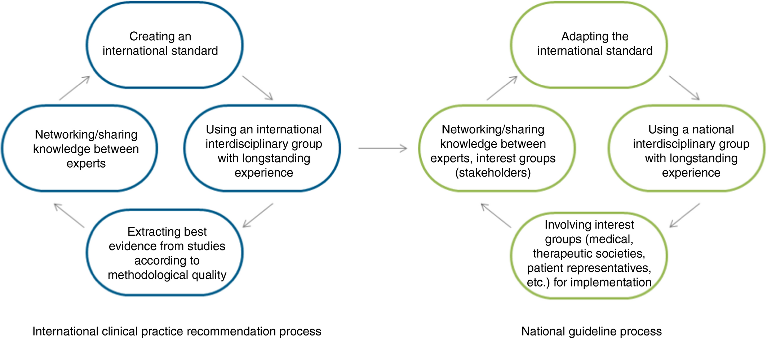
International clinical practice recommendations on the definition, diagnosis, assessment, intervention, and psychosocial aspects of developmental coordination disorder
Developmental Medicine & Child Neurology, Volume: 61, Issue: 3, Pages: 242-285, First published: 22 January 2019, DOI: (10.1111/dmcn.14132)
Notes:
From international recommendations to national guidelines. [Colour figure can be viewed at wileyonlinelibrary.com]
IF THIS IMAGE HAS BEEN PROVIDED BY OR IS OWNED BY A THIRD PARTY, AS INDICATED IN THE CAPTION LINE, THEN FURTHER PERMISSION MAY BE NEEDED BEFORE ANY FURTHER USE. PLEASE CONTACT WILEY'S PERMISSIONS DEPARTMENT ON PERMISSIONS@WILEY.COM OR USE THE RIGHTSLINK SERVICE BY CLICKING ON THE 'REQUEST PERMISSIONS' LINK ACCOMPANYING THIS ARTICLE. WILEY OR AUTHOR OWNED IMAGES MAY BE USED FOR NON-COMMERCIAL PURPOSES, SUBJECT TO PROPER CITATION OF THE ARTICLE, AUTHOR, AND PUBLISHER.

Slide 6
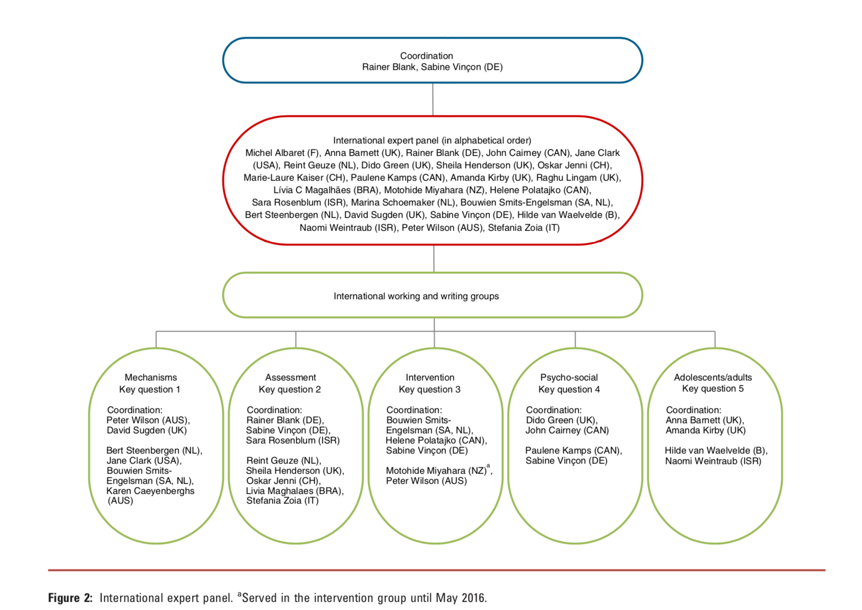

Slide 7
Multidisciplinaire werkgroep
Klankbordgroep
DCD Netwerk Nederland
  Werkgroep artsen
  Werkgroep paramedici
  Werkgroep gedragswetenschappers
  Stuurgroep
VRA (revalidatieartsen)
AJN (jeugdartsen)
BALANS (oudervereniging)
EN (Ergotherapeuten)
NIP (psychologen)
NVFK (kinderfysiotherapeuten)
NVO (orthopedagogen)
NVK (Kinderartsen)
NVN (Neurologen)
NVLF (Logopedisten)
LBBO (intern en ambulant begeleiders)
LBRT (Remedial Teachers)
NVvP (kinderpsychiaters)
VvOCM (oefentherapeuten)

Slide 8
Invitational conference
Belangrijkste knelpunten
Onbekendheid van ouders, zorg- en onderwijsprofessionals met DCD. Daardoor wordt de diagnose bij kinderen vaak laat gesteld, wat het geven van gerichte behandeling en adviezen vertraagt.
Negatieve secundaire psychosociale gevolgen

Slide 9
Werkwijze
EACD recommendations vertaald en aangepast
Hoofdstuk Ouderparticipatie
Hoofdstuk Ketenzorg

Slide 10
EACD recommendations vertaald en aangepast
Uitgangsvraag 1:
Wat is de definitie van DCD? Welke functies zijn beperkt bij kinderen en jongeren met DCD?
Definitie
Epidemiologie, gevolgen en uitkomsten op langere termijn
Onderliggende mechanismen

Slide 11
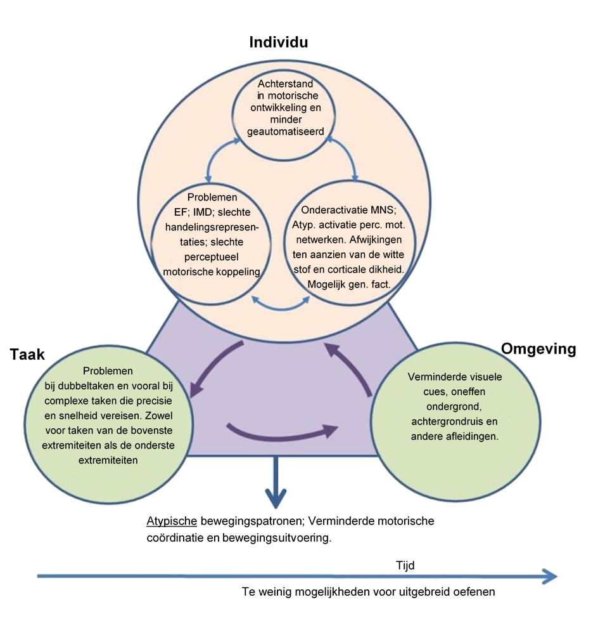
Onderliggende mechanismen op diverse motorische en congnitieve gebieden problemen. Problemen afhankelijk van taak en omgevingseisen

Slide 12
EACD recommendations vertaald en aangepast
Uitgangsvraag 2:
Hoe wordt DCD beoordeeld en gemonitord?
Wie stelt diagnose
Anamnese
Vragenlijsten
Objectieve motorische testen
Hoe omgaan met comorbiditeit

Slide 13
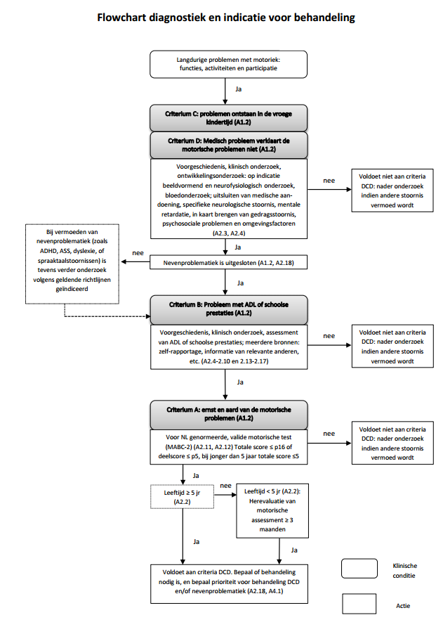
Flowchart
Diagnostiek en indicatie voor behandeling

Slide 14
EACD recommendations vertaald en aangepast
Uitgangsvraag 3:
Wat zijn de psychosociale aspecten bij DCD en wat zijn de gevolgen daarvan?

Slide 15
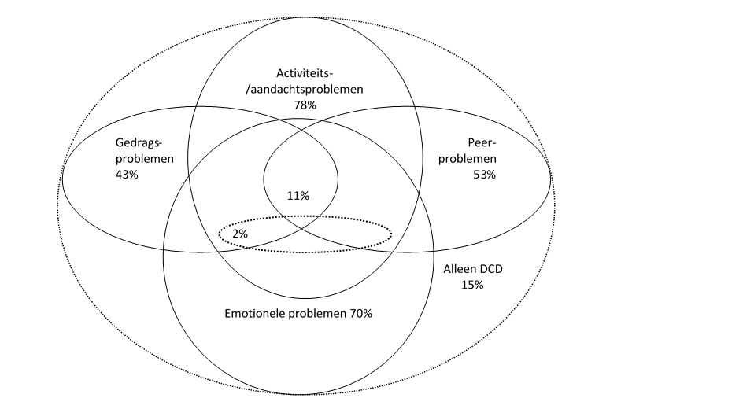
Psychosociale aspecten negatieve invloed op participatie en gevolgen lange termijn
Klinische steekproef DCD
(Green & Baird, 2005; Green et al., 2006)

Slide 16
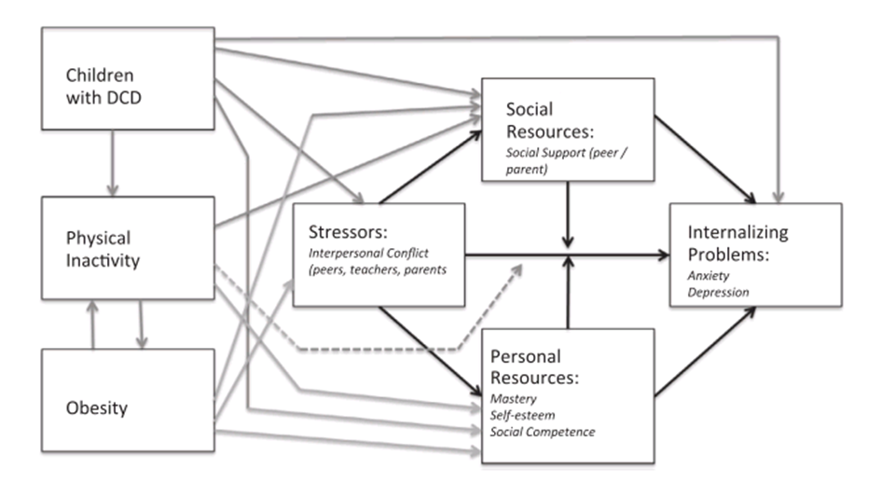
Psychosociale aspecten etiologisch verband tussen DCD/slechte motoriek en psychosociale aspecten uitgebreid en complex
Stress process framework
J. Cairney et al. J. Developmental Review 33 (2013) 224-238

Slide 17
EACD recommendations vertaald en aangepast
Uitgangsvraag 4:
Welke behandelingsmethoden kunnen worden gebruikt bij DCD?
Algemene uitgangspunten
Welke actviteiten- en participatiegerichte behandelingen
Bij schrijfproblemen
Groepsbehandeling
Omgevingsfactoren
Somatische interventies
Hoe monitoren en evalueren

Slide 18
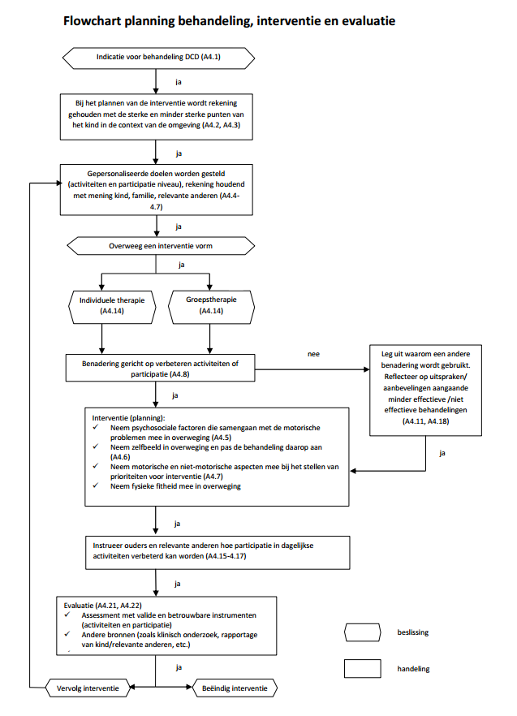
Flowchart Behandeling

Slide 19
Hoofdstuk ouderparticipatie
Uitgangsvraag 5:
Wat is het effect van ouderparticipatie in het behandeltraject van kinderen met DCD en welke vorm van ouderparticipatie heeft de voorkeur?
Literatuursearch
Expert opinion

Slide 20
Literatuur search ouder participatie
Aantal complicerende factoren
Zwak bewijs
Verbeteren kennisniveau en tevredenheid
Ouders en leerkrachten kunnen ingezet worden om motorische prestaties van kinderen te verbeteren
Positief effect op ‘bevorderen cognitieve groei’
Geen harde conclusies mogelijk obv literatuur

Slide 21
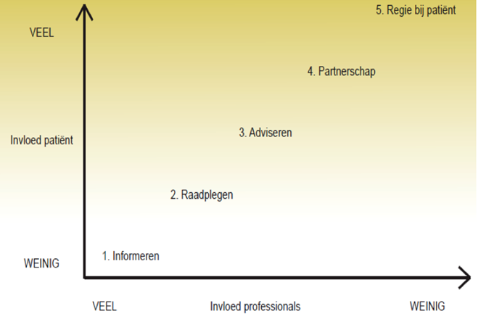
Ouder participatie expert opinion
Participatieladder
Ketelaar, 2015

Slide 22
Hoofdstuk ketenzorg
Uitgangsvraag 6:
Wat is het effect van Ketenzorg op de efficiëntie en de effectiviteit van de behandeling van kinderen met DCD? Hoe kan ketenzorg voor kinderen met DCD op basis daarvan worden vormgegeven?
Expert opinion

Slide 23
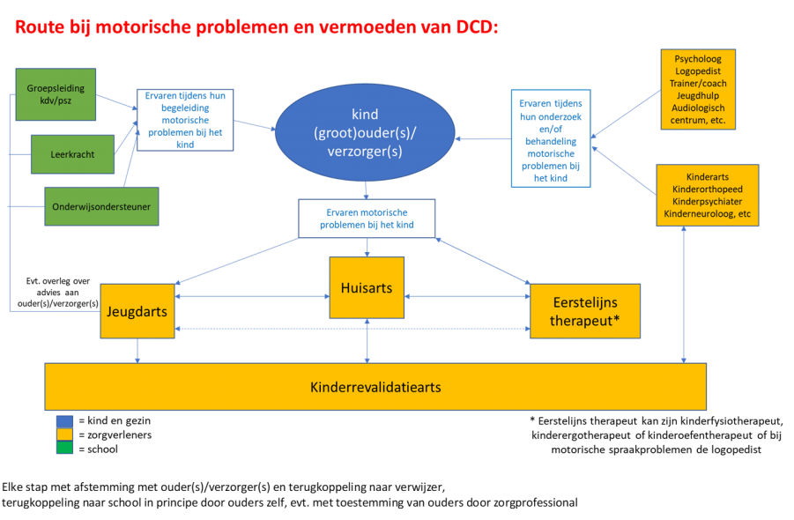
Ketenzorg
Oproep tot vorming regionale netwerken

Slide 24
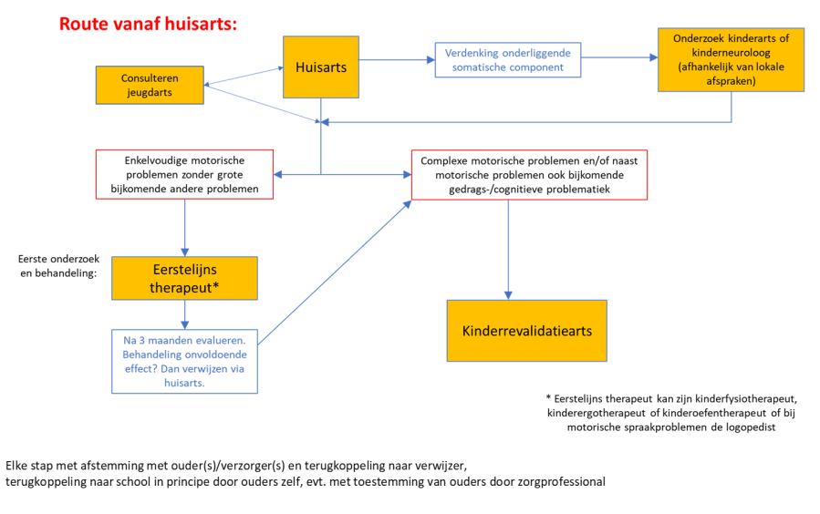
Ketenzorg
Bewuste evaluatiemomenten

Slide 25
EACD recommendations vertaald en aangepast
Uitgangsvraag 7:
Hoe uit DCD zich tijdens adolescentie en volwassenheid ? En hoe kan DCD in adolescentie en volwassenheid worden vastgesteld en behandeld?

Slide 26
Huidige stand van zaken (voorjaar 2019)
Alle feedback is opgehaald
Laatste vergadering richtlijnwerkgroep is geweest
Laatste tekstuele wijzigingen
Ter autorisatie aangeboden op de voorjaarsvergadering van de VRA
Ter autorisatie aangeboden aan overige beroepsverenigingen
Definitieve richtlijn wordt gepubliceerd in de richtlijndatabase (2019): https://richtlijnendatabase.nl/
Implementatie

Slide 27
Dank voor de aandacht, vragen?
Interessante site:
  https://www.balansdigitaal.nl/kennis/kwaliteit-en-richtlijnen-dcd/
E-learning:
  https://www.canchild.ca/en/diagnoses/developmental-coordination-disorder/workshops

